Slide 1
Симплекс метод с изкуствен базис (М-метод)

Slide 2
Симплекс-канониочната форма може да съдържа три групи променливи:
основни (начални) променливи;
допълнителни (балансови) променливи;
изкуствени (фиктивни) променливи;
Чрез основните променливи се описва изходния модел. Основните и допълнителните променливи имат съдържателно значение за изходния модел. Фиктивните променливи са външни. Тяхното предназначение е единствено в създаване на начален базис.

Slide 3
Когато стандатната форма на модела е едновременно и симплекс-канонична форма, то тя предоставя начален връх на многостена (опрен план).
Когато броя на базисните променливие е по-малък от броя ограниченителни условия, тогава задачата на линейното оптимиране не съдържа единичен базис т.е. стандартната форма не предлага директно връх на многостена. Моделът се променя като:
в левите страни на уравненията, които не съдържат единична базисна променлива, се прибавят неотрицателни изкуствени (фиктивни) базисни променливи;
изкуствените базисни променливи се включват в целевата функция с коефициент +М при Z →min и –М при Z →max.

Slide 4


Пример 1: Да се приведе в симплекс -канонична форма модела:
Стандартизираме модела чрез две допълнителни (балансови) променливи – x₄ и x₅.
$$\begin{matrix}\begin{aligned}Z=−3x_{1}−4x_{2}−4x_{3} →min \\ 3x_{1}{−x}_{2}+x_{3}≤1\end{aligned} \\ x_{1}−2x_{2}+2x_{3}≥5 \\ \begin{matrix}x_{j}≥0, j=1,2,3 \\ \end{matrix}\end{matrix}$$
$$\begin{matrix}\begin{aligned}Z=−3x_{1}−4x_{2}−4x_{3} →min \\ 3x_{1}{−x}_{2}+x_{3}+x_{4}=1\end{aligned} \\ {x_{1}−2x}_{2}+{2x}_{3}−x_{5}=5 \\ \begin{matrix}x_{j}≥0, j=\overline{1,5} \\ \end{matrix}\end{matrix}$$

Slide 5

Добавяне на фиктивна (изкуствена) променлива
Променливата х₄ е базисна за първото уравнение. Във второто уравнение няма единични базисни променливи. В него въвеждаме променливата x₆, която ще служи като изкуствена базисна променлива. Тя ще участват и в целевата функция с коефициенти +М, защото в модела се търси минимум на целевата функция (Z →min).
,
$$\begin{matrix}\begin{aligned}Z=−3x_{1}−4x_{2}−4x_{3}+Mx_{6} →min \\ 3x_{1}{−x}_{2}+x_{3}+x_{4}=1\end{aligned} \\ {x_{1}−2x}_{2}+{2x}_{3}−x_{5}+x_{6}=5 \\ \begin{matrix}x_{j}≥0, j=\overline{1,6} \\ \end{matrix}\end{matrix}$$

Slide 6



Пример 2: Да се приведе в симплекс -канонична форма модела:
Стандартизираме модела чрез:
1.1. Осигуряване на неотрицателни десни страни на ограничителните условия.
$$\begin{matrix}\begin{aligned}Z=−2x_{1}+x_{2}+2x_{3} →max \\ x_{1}+x_{2}≥5\end{aligned} \\ {{−x}_{1}−x}_{2}+x_{3}≥−6 \\ \begin{matrix}x_{2}+x_{3}≤3 \\ x_{j}≥0, j=1,2,3\end{matrix}\end{matrix}$$
$$\begin{matrix}\begin{aligned}Z=−2x_{1}+x_{2}+2x_{3} →max \\ x_{1}+x_{2}≥5\end{aligned} \\ {{−x}_{1}−x}_{2}+x_{3}≥−6 .(−1) \\ \begin{matrix}x_{2}+x_{3}≤3 \\ x_{j}≥0, j=1,2,3\end{matrix}\end{matrix}$$
$$\begin{matrix}\begin{aligned}Z=−2x_{1}+x_{2}+2x_{3} →max \\ x_{1}+x_{2}≥5\end{aligned} \\ {x_{1}+x}_{2}−x_{3}≤6 \\ \begin{matrix}x_{2}+x_{3}≤3 \\ x_{j}≥0, j=1,2,3\end{matrix}\end{matrix}$$

Slide 7


1.2. добавяне на три допълнителни (балансови) променливи – x₄, x₅ и x₆.
$$\begin{matrix}\begin{aligned}Z=−2x_{1}+x_{2}+2x_{3} →max \\ x_{1}+x_{2}−x_{4}=5\end{aligned} \\ {x_{1}+x}_{2}−x_{3}+x_{5}=6 \\ \begin{matrix}x_{2}+x_{3}+x_{6}=3 \\ x_{j}≥0, j=\overline{1,6}\end{matrix}\end{matrix}$$
$$\begin{matrix}\begin{aligned}Z=−2x_{1}+x_{2}+2x_{3} →max \\ x_{1}+x_{2}≥5\end{aligned} \\ {x_{1}+x}_{2}−x_{3}≤6 \\ \begin{matrix}x_{2}+x_{3}≤3 \\ x_{j}≥0, j=1,2,3\end{matrix}\end{matrix}$$

Slide 8


Добавяне на фиктивна променлива
Променливата х₅ е базисна за второто уравнение, а променлива х₆ е базисна за третото уравнение. В първото уравнение няма единична базисна променлива. В първото уравнение въвеждаме променливата x₇, която ще служи като изкуствена базисна променлива. Тя ще участват и в целевата функция с коефициенти -М, защото в модела се търси максимум на целевата функция (Z →max).
,
$$\begin{matrix}\begin{aligned}Z=−2x_{1}+x_{2}+2x_{3} →max \\ x_{1}+x_{2}−x_{4}=5\end{aligned} \\ {x_{1}+x}_{2}−x_{3}+x_{5}=6 \\ \begin{matrix}x_{2}+x_{3}+x_{6}=3 \\ x_{j}≥0, j=\overline{1,6}\end{matrix}\end{matrix}$$
$$\begin{matrix}\begin{aligned}Z=−2x_{1}+x_{2}+2x_{3}−Mx_{7}→max \\ x_{1}+x_{2}−x_{4}+x_{7}=5\end{aligned} \\ {x_{1}+x}_{2}−x_{3}+x_{5}=6 \\ \begin{matrix}x_{2}+x_{3}+x_{6}=3 \\ x_{j}≥0, j=\overline{1,7}\end{matrix}\end{matrix}$$

Slide 9
Когато при построяване на симплекс-каноничната форма се използват фиктивни променливи, се получава един нов, разширен на изходния модел. Той се нарича М-модел (М-задача), а изкуствените променливи М-променливи. Фиктивните променливи осигуряват стартовата точка за симплекс метода при решаването на М-задачата.
Реализирането на симплекс метода за разширената задача е известно в теорията като симплекс метод с изкуствен базис или М-метод.

Slide 10
Твърдение 1. Ако разширеният модел е разрешим и в оптималното му решение всички фиктивни променливи са нули, изходния модел е също разрешим.
За да получим оптимално решение на изходния модел е необходимо да се нулират всички фиктивни променливи т.е. те трябва да се превърнат в свободни, като напуснат базиса.
Твърдение 2. Ако разширеният модел е разрешим и в оптималното му решение една или повече фиктивни променливи са ненулеви, изходният модел е неразрешим поради празна област на допустими решения.
Получава се в случай, че оптималната симплекс таблица на разширения модел съдържа в базиса фиктивни променливи.

Slide 11
Твърдение 3. Ако разширеният модел е неразрешим поради неограничена целева функция, изходният модел е също неразрешим.
При решаване на М-задачата се прилагат два подхода:
Величината М фигурира в симлекс таблицата като параметър, който е по-голям от всяко сравнявано с него положително число.
Величината М приема в симплекс таблицата конкретно значение, 10 пъти по-голямо от най-големия по абсолютна стойност целеви коефициенти на основните променливи.

Slide 12
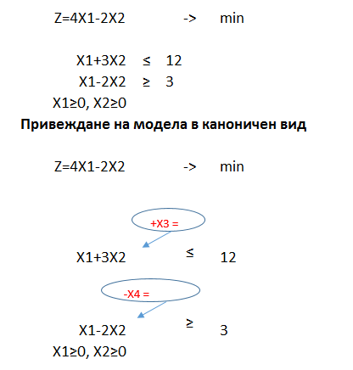
Пример 1: Да се реши чрез симплек метод модела:
.
.

Slide 13
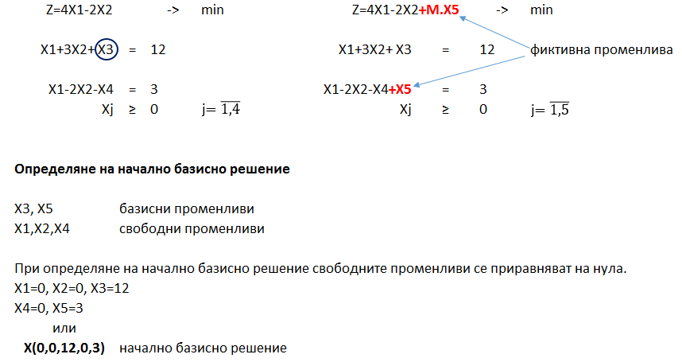

Slide 14
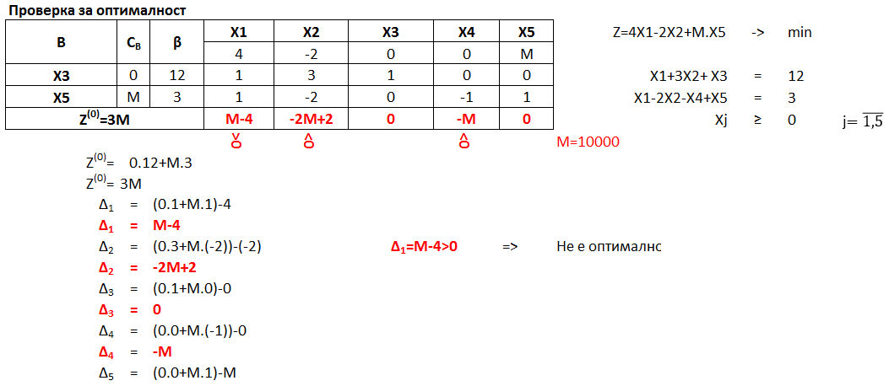

Slide 15
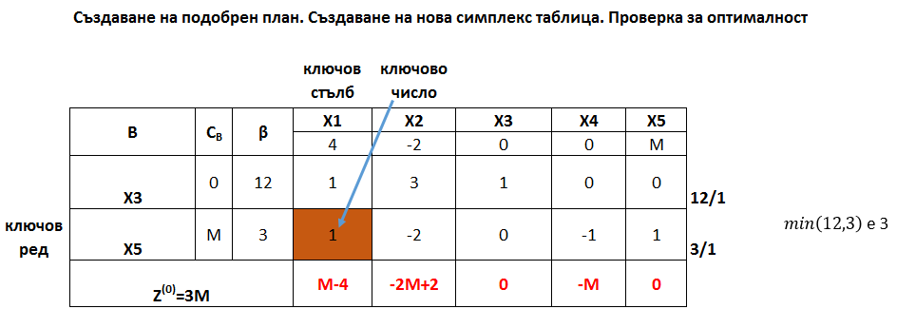

$min\left(\frac{430}{1},\frac{460}{2}\right)$ e $\frac{460}{2}$

Slide 16
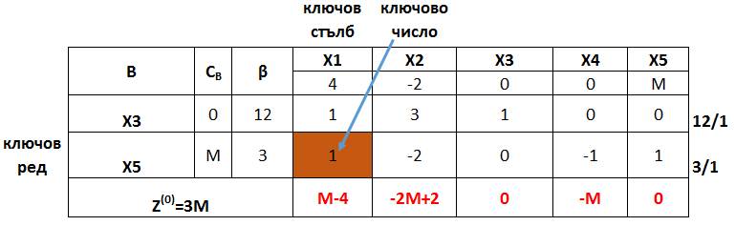
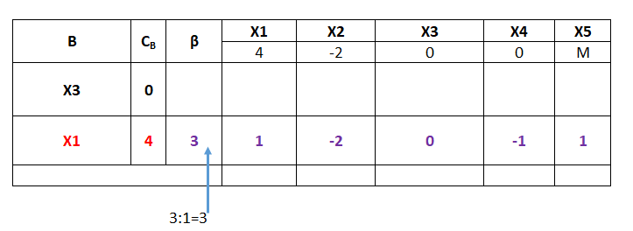
Записва се новата базисна променлива.
Записва се целевия коефициент на базисната променлива.
Елементите от ключовия ред се делят на ключовото число
1
2
3

Slide 17
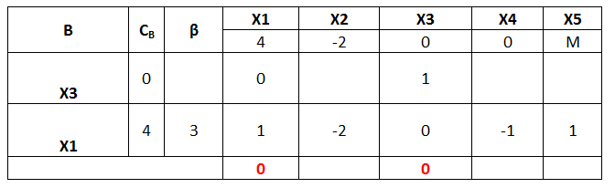
Попълва се стълба на базисната променлива.

Slide 18
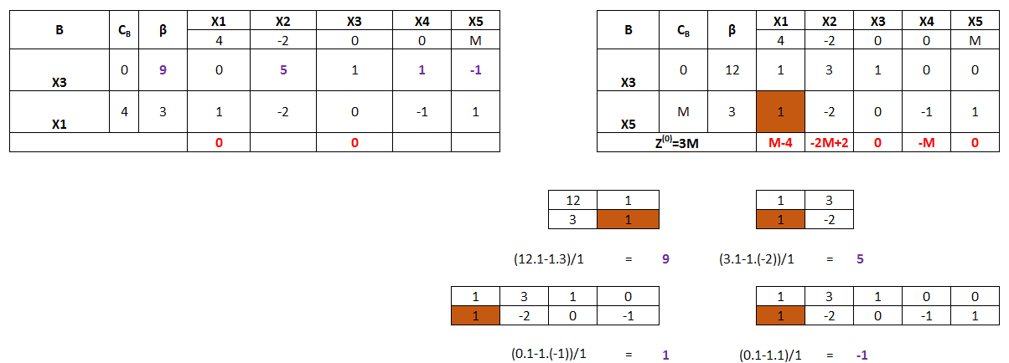
Попълват се останалите стойности по правилото на правоъгълника.

Slide 19
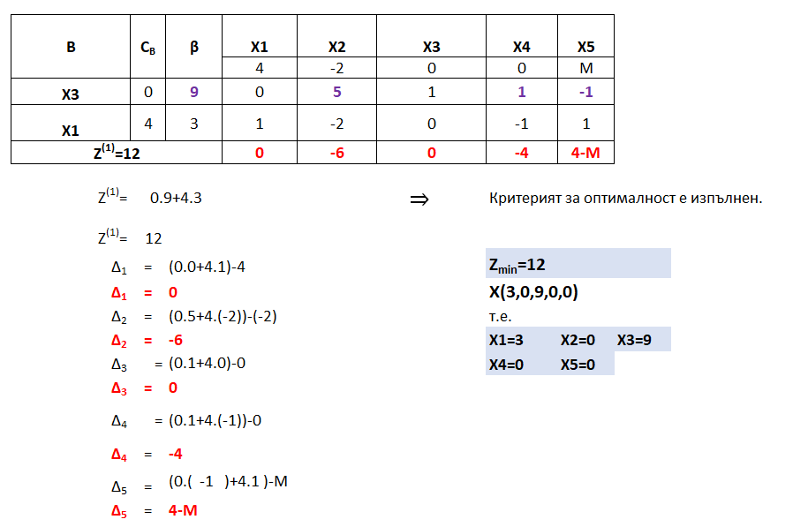
Изчисляват се индексни оценки и се проверява дали е изпълнен критерия за оптималност.

Slide 20
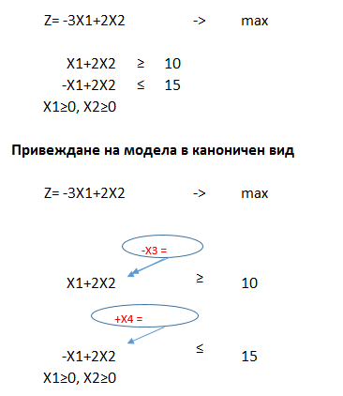
Пример 2: Да се реши чрез симплек метод модела:
.
.

Slide 21
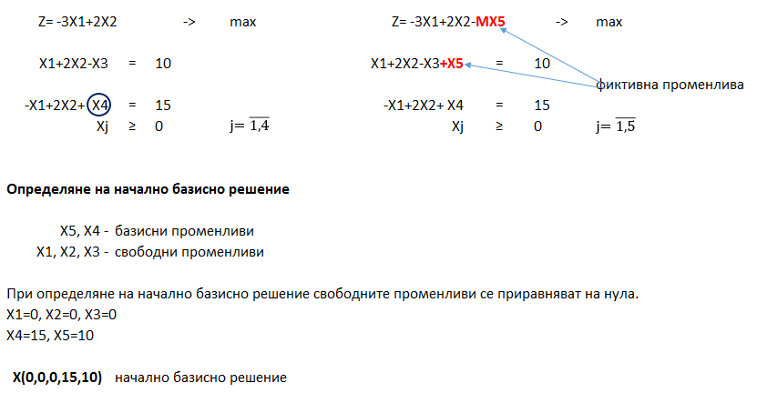

Slide 22
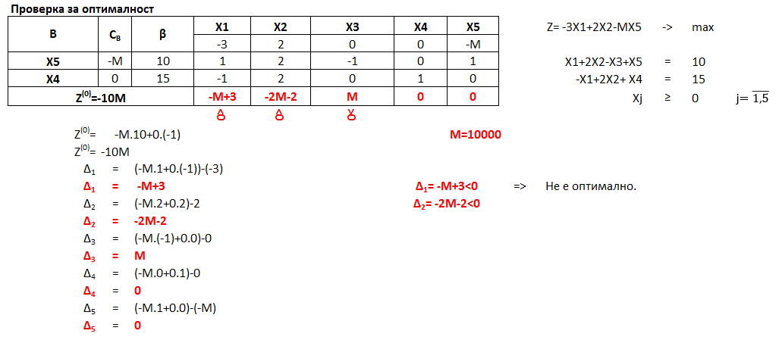


Slide 23
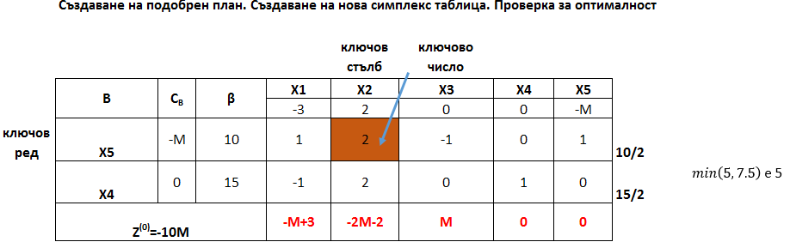
$min\left(\frac{430}{1},\frac{460}{2}\right)$ e $\frac{460}{2}$

Slide 24
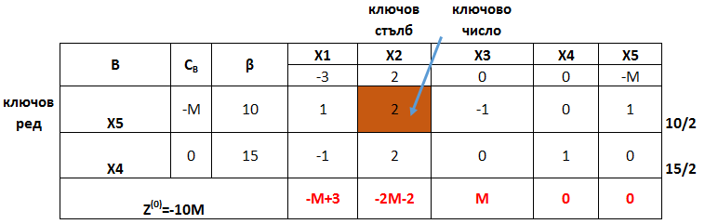
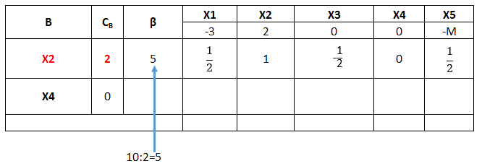
Записва се новата базисна променлива.
Записва се целевия коефициент на базисната променлива.
Елементите от ключовия ред се делят на ключовото число.
1
2
3

Slide 25
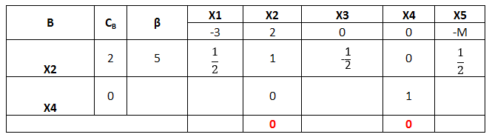
Попълва се стълба на базисната променлива.

Slide 26
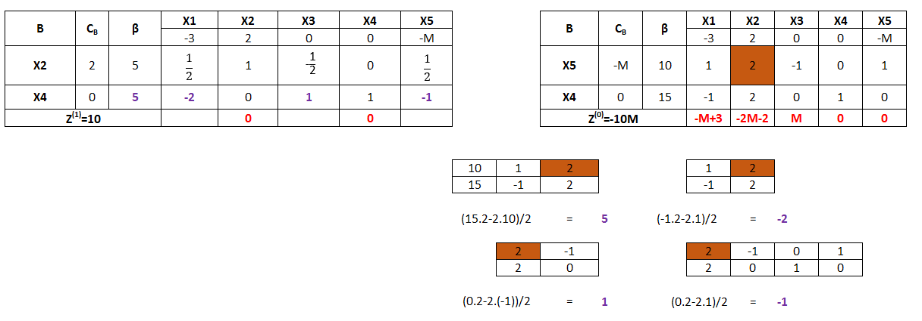
Попълват се останалите стойности по правилото на правоъгълника.

Slide 27
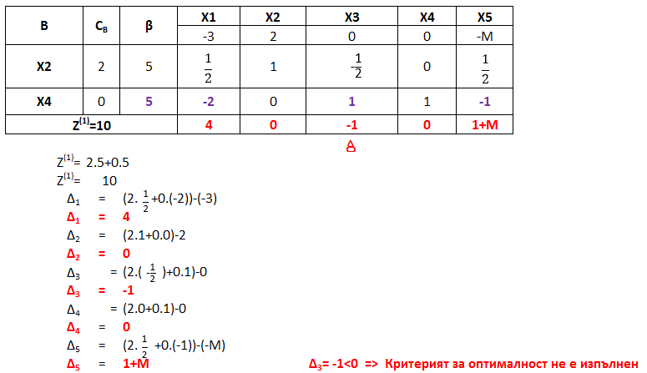
Изчисляват се индексни оценки и се проверява дали е изпълнен критерия за оптималност.

Slide 28
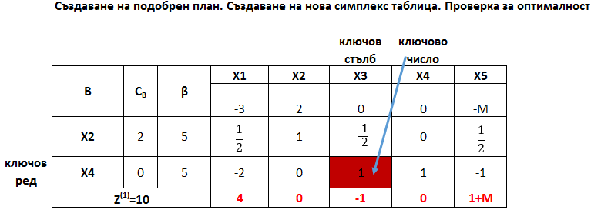

Slide 29
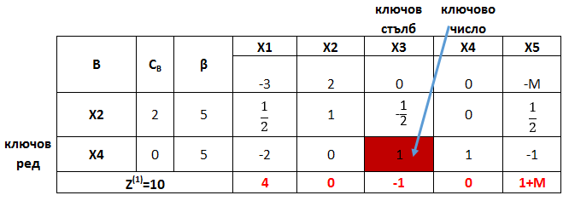
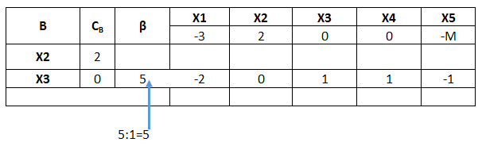
1
2
3

Slide 30
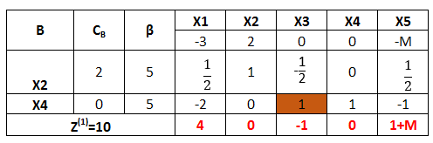
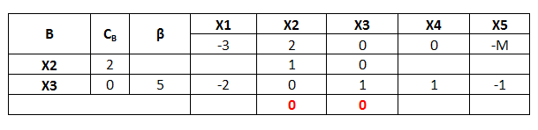
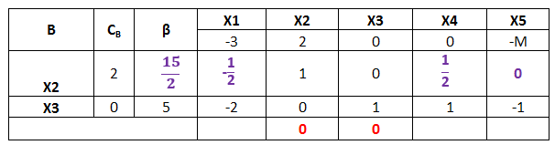

Slide 31
